Slide 1
พระบรมราโชวาท
พระบาทสมเด็จพระจุลจอมเกล้าเจ้าอยู่หัว

Slide 2
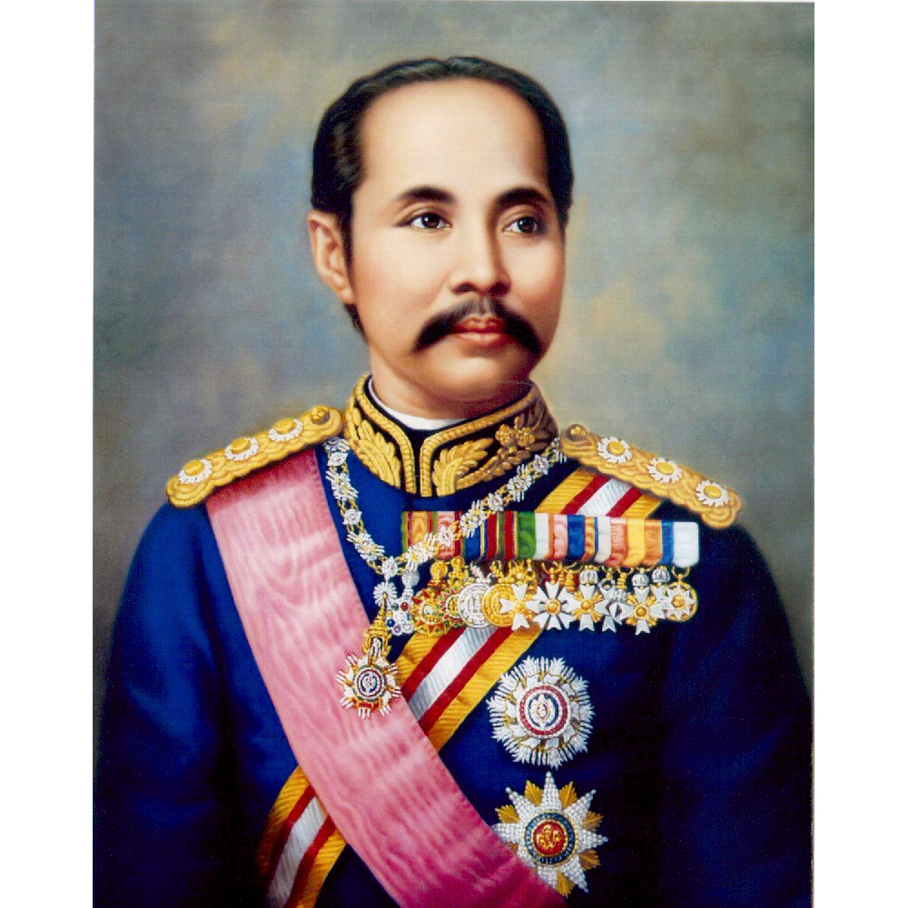
ประวัติผู้แต่ง
พระบาทสมเด็จพระจุลจอมเกล้าเจ้าอยู่หัว
เสด็จพระราชสมภพเมื่อวันที่ ๒๐ กันยายน พ.ศ. ๒๓๙๖ เป็นพระราชโอรสองค์ที่ ๙ ในรัชกาลที่ ๔ กับสมเด็จพระเทพศิรินทราบรมราชินี
เสด็จสวรรคตวันที่ ๒๓ ตุลาคม พ.ศ. ๒๔๕๓
องค์กรยูเนสโกได้ประกาศยกย่องให้พระองค์ทรงเป็นบุคคลสำคัญและเป็นผู้มีผลงานดีเด่นของโลก สาขาการศึกษา วัฒนธรรม สังคมศาสตร์ มานุษยวิทยา การพัฒนาสังคมและการศึกษา เนื่องในวโรกาสครบ ๑๕๐ ปี ในปี พ.ศ. ๒๕๔๖

Slide 3
ที่มาของเรื่อง
เป็นพระราชหัตถเลขาในพระบาทสมเด็จพระจุลจอมเกล้าเจ้าอยู่หัว เมื่อ พ.ศ. ๒๔๒๘ ที่ทรงส่งไปสั่งสอนสมเด็จพระเจ้าลูกยาเธอทั้ง ๔ พระองค์ ขณะที่เสด็จไปทรงศึกษาวิชาการ ณ ต่างประเทศครั้งยังทรงพระเยาว์

Slide 4
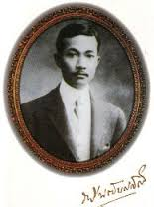
๑. พระองค์เจ้ากิติยากรวรลักษณ์ กรมพระจันทบุรีนฤนาถ
ทรงเป็นต้นราชสกุล “กิติยากร”
๒. พระองค์เจ้ารพีพัฒนศักดิ์ กรมหลวงราชบุรีดิเรกฤทธิ์
(พระบิดาแห่งกฎหมายไทย)
ทรงเป็นต้นราชสกุล “รพีพัฒน”

Slide 5
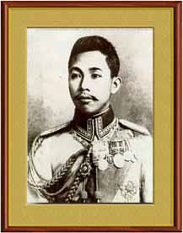
๓. พระองค์เจ้าประวิตรวัฒโนดม กรมหลวงปราจิณกิติบดี
ทรงเป็นต้นราชสกุล “ประวิตร”
๔. พระองค์เจ้าจิรประวัติวรเดช กรมหลวงนครไชยศรีสุรเดช
ทรงเป็นต้นราชสกุล “จิรประวัติ”

Slide 6
จุดมุ่งหมายในการแต่ง
เพื่อส่งไปสั่งสอนพระราชโอรส ๔ พระองค์ที่เสด็จไปทรงศึกษาวิชาการ ณ ทวีปยุโรปเป็นรุ่นแรก เพื่อจะได้ปฏิบัติพระองค์ให้ถูกต้องและดีงาม

Slide 7
ลักษณะคำประพันธ์
เป็นความเรียงร้อยแก้วเชิงเทศนาโวหาร ในรูปพระราชหัตถเลขา

Slide 8
เนื้อเรื่องย่อ
พระบรมราโชวาทที่พระราชทานแก่พระราชโอรสมี ๗ ข้อ ดังนี้
๑. ให้ปฏิบัติตนเหมือนสามัญชน ไม่อวดอ้างหรือแสดงอำนาจว่าเป็นเจ้านายโดยไม่ใช่คำนำหน้าพระนามที่แสดงว่าเป็นเจ้านาย แต่ควรใช้พระนามเดิม
๒. ทรงชี้แจงว่าเงินที่ใช้เป็นค่าใช้จ่ายในการศึกษาเป็นเงินพระคลังข้างที่ไม่ใช่เงินแผ่นดิน เพราะมีพระราชประสงค์จะให้เป็นเสมือนพระราชมรดกแก่พระโอรส และป้องกันการครหา
๓. ให้ตั้งใจศึกษาเล่าเรียนเพื่อกลับมาทำประโยชน์ให้แก่ประเทศชาติ
๔. ให้มีความอ่อนน้อมถ่อมตน ว่านอนสอนง่าย ประพฤติตนไปในทางที่เหมาะสม ถ้าทรงทำความผิดจะได้รับการลงโทษ

Slide 9
เนื้อเรื่องย่อ (ต่อ)
๕. ให้ใช้จ่ายอย่างประหยัด ไม่ฟุ่มเฟือย
๖. วิชาที่เรียนควรเรียนภาษาต่างประเทศและวิชาเลขให้เป็นความรู้พื้นฐาน แต่ไม่ควรละเลยการใช้ภาษาไทย
๗. ทรงแจ้งให้พระราชโอรสทราบว่ากรมหมื่นเทวะวงศ์วโรปการ ทรงรับเป็นพระธุระต่างๆในประเทศ ส่วนในต่างประเทศจะมีราชทูตคอยดูแล สุดท้ายทรงกำชับให้พระราชโอรสตั้งใจศึกษาเล่าเรียน ประพฤติตนให้เรียบร้อยสมกับความรักของพระองค์ที่มีต่อพระราชโอรส

Slide 10
คุณค่าความงาม
๑. คุณค่าด้านเนื้อหา
๒. คุณค่าด้านวรรณศิลป์
๓. คุณค่าด้านสังคมและวัฒนธรรม

Slide 11
๑. คุณค่าด้านเนื้อหา
๑.๒
แก่นเรื่อง
๑.๑
โครงเรื่อง

Slide 12
๑.๑ โครงเรื่อง
เป็นการสั่งสอนพระราชโอรสที่ประกอบไปด้วยเหตุผลและทรงชี้แจงถึงข้อดีข้อเสียที่จะตามมา ทำให้คำสั่งนั้นประกอบไปด้วยเหตุผลที่น่าเชื่อถือ

Slide 13
๑.๒ แก่นเรื่อง
การไปศึกษาเล่าเรียนในต่างประเทศ ต้องใช้ความอุตสาหะพากเพียรเพื่อนำความรู้กลับมาพัฒนาประเทศชาติและจำเป็นต้องรู้จักวางตนให้เหมาะสม รวมทั้งรู้จักใช้จ่ายตามเหตุอันควร

Slide 14
๒. คุณค่าด้านวรรณศิลป์
๒.๑
ลักษณะการประพันธ์
๒.๒
ศิลปะการประพันธ์

Slide 15
๒.๑ ลักษณะการประพันธ์
ความเรียงร้อยแก้วในรูปแบบของจดหมาย

Slide 16
๒.๒ ศิลปะการประพันธ์
๑. ใช้คำและภาษาเข้าใจง่าย กระจ่างชัด
๒. มีการใช้คำศัพท์สมัยใหม่และการทับศัพท์ภาษาอังกฤษ ซึ่งปัจจุบันก็ยังใช้กันอยู่ เช่น เก๋ แบงก์ ปอนด์ ฯลฯ
๓. มีการใช้อุปมา ทำให้เกิดภาพได้อย่างชัดเจน
๔. มีการใช้ถ้อยคำกระทบใจผู้อ่าน เพื่อให้พระราชโอรสทรงประพฤติปฏิบัติตามพระบรมราโชวาท
๕. สำนวนบางสำนวนทำให้เข้าใจพระราชปรารถนาของพระองค์ว่าทรงพระราชนิพนธ์ด้วยความรักของพระองค์ที่มีต่อพระราชโอรส ในคำสอนจึงมีน้ำเสียงแสดงความห่วงใย ความรัก ความหวังดีของพ่อที่มีต่อลูก

Slide 17
๓. คุณค่าด้านสังคมและวัฒนธรรม
๑. สะท้อนให้เห็นถึงสังคมไทยสมัยก่อนว่ามีเงินเบี้ยหวัด เงินกลางปี และเงินพระคลังข้างที่ ซึ่งแบ่งเป็นส่วนๆสำหรับพระเจ้าแผ่นดิน
๒. สะท้อนให้เห็นว่าสังคมไทยในเวลานั้นต้องการคนที่มีความรู้ความสามารถทางด้านภาษาและการคำนวณ เพื่อจะได้มาพัฒนาประเทศ รวมทั้งต้องการให้ไปเห็นว่าต่างประเทศมีการพัฒนาอย่างไร จะได้กลับมาพัฒนาให้บ้านเมืองเจริญรุ่งเรือง
๓. สะท้อนให้เห็นว่าสังคมตะวันตก มีแบงก์และมีดอกเบี้ยให้สำหรับเงินฝากในธนาคาร
๔. สะท้อนให้เห็นถึงความแตกต่างระหว่างสังคมไทยกับสังคมตะวันตก
๕. สะท้อนให้เห็นว่าครอบครัวไทยนั้น พ่อเป็นหัวหน้าครอบครัว ต้องดูแลอบรมสั่งสอนลูก วางแนวทางชีวิตที่ดีให้แก่ลูก และลูกต้องเชื่อฟังคำสั่งสอน

Slide 18
ข้อคิดที่ได้จากเรื่อง
๑. ควรเป็นคนอ่อนน้อมถ่อมตน ว่านอนสอนง่าย เพราะถ้าประพฤติดีจะมีคุณแก่ตัวเราทั้งในปัจจุบันและอนาคต
๒. ควรรู้จักใช้เงินอย่างประหยัด และไม่ควรเป็นหนี้ผู้อื่น
๓. ควรตั้งใจศึกษาเล่าเรียน เพื่อเป็นกำลังสำคัญและเป็นประโยชน์แก่บ้านเมือง

Slide 19
แบบฝึกหัด
1. เพราะเหตุใดรัชกาลที่ 5 จึงทรงสั่งสอนพระเจ้าลูกยาเธอขณะทรงศึกษาวิชาการในยุโรป ดังต่อไปนี้
1.1 “...อย่าให้ไว้ยศว่าเป็นเจ้า ให้ถือเอาบรรดาศักดิ์เสมอลูกผู้มีตระกูลในกรุงสยาม คืออย่าให้ใช้ฮิสรอแยลไฮเนสปรินซ์นำหน้าชื่อ ให้ใช้แต่ชื่อเดิมของตัวเฉย...”
1.2 “เงินค่าที่จะใช้สอยในการเล่าเรียนกินอยู่นุ่งห่มทั้งปวงนั้น จะใช้เงินพระคลังข้างที่ คือเงินที่เป็นส่วนสิทธิ์ขาดแก่ตัวพ่อเอง ไม่ใช้เงินที่สำหรับจ่ายราชการแผ่นดิน”
2. สาระสำคัญในพระบรมราโชวาทสะท้อนให้เห็นว่ารัชกาลที่ 5 ทรงสั่งสอนพระราชโอรสให้บำเพ็ญตนเป็นประโยชน์แก่บ้านเมืองอย่างไรบ้าง
3. สาระสำคัญในพระบรมราโชวาทเรื่องใดที่สามารถนำมาใช้กับนักเรียนหรือคนทั่วไปได้ ยกมา 3 ข้อ

